Slide 1

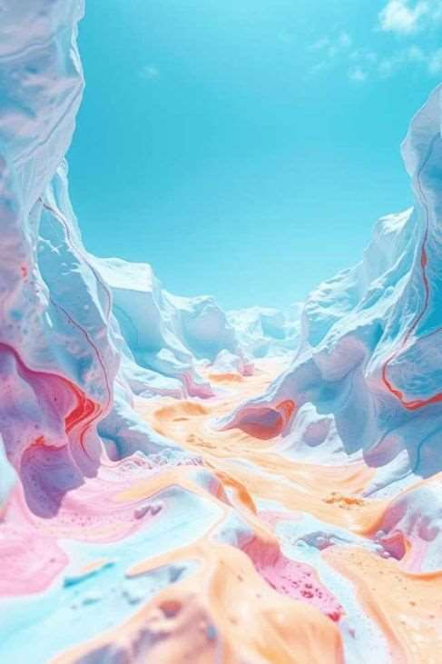
Разноцветное путешествие
Конспект коррекционно-развивающего занятия для детей с нарушением интеллекта в 4 классе.
Подготовил: учитель-дефектолог
Серышева Светлана Васильевна

Slide 2
Цель занятия
Распознавание цвета и развитие навыков
Распознавание цвета
Развитие внимания
Учимся различать и дифференцировать цвета предметов.
Концентрация внимания и логическое мышление.
Ориентация в пространстве
Развитие речи
Развитие навыков ориентировки через игровые упражнения.
Расширение словарного запаса и выразительности.

Slide 3
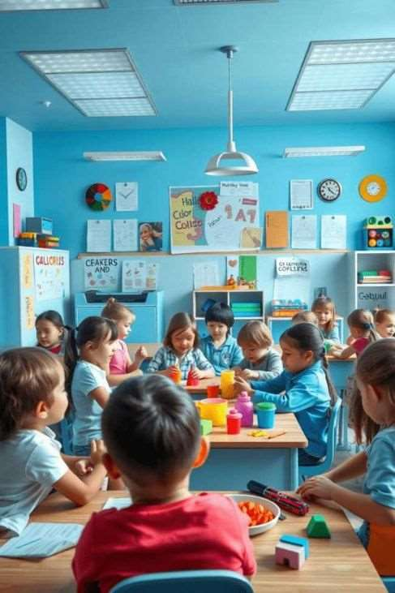
Задачи занятия
Образовательные
Коррекционные
Распознавание и дифференциация цветов.
Коррекция трудностей в распознавании цветов.
Концентрация внимания и логическое мышление.
Коррекция затруднений с ориентированностью в пространстве.
Ориентировка в пространстве.
Коррекция особенностей речи, развитие коммуникации.
Расширение словарного запаса, развитие речи.
Воспитательные
Позитивное отношение к обучению и самостоятельному
выполнению задания
Чувство юмора
Аккуратность и ответственность при выполнении задания

Slide 4

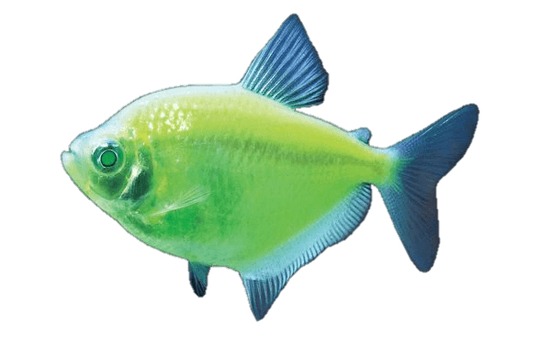

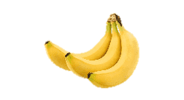

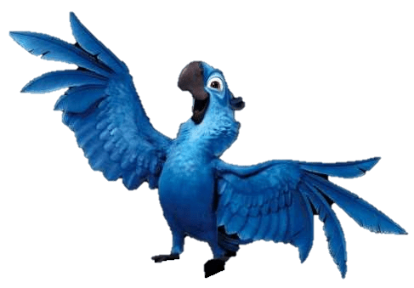


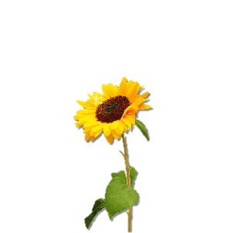
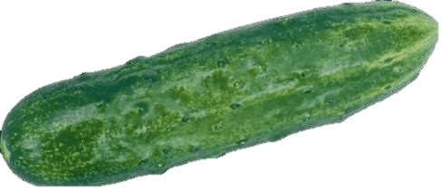
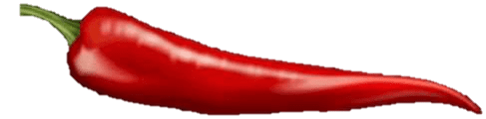
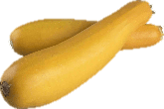
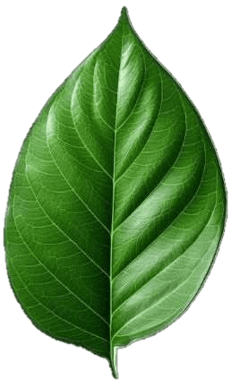

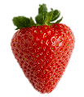


Slide 5
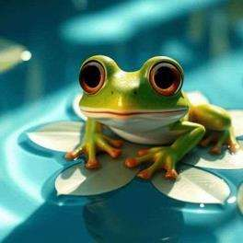
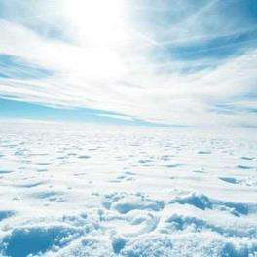
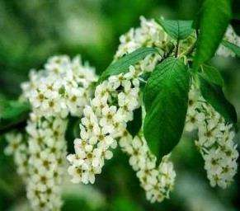
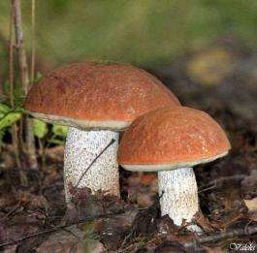
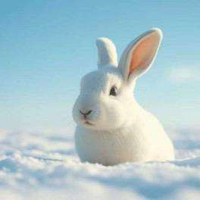
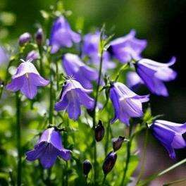
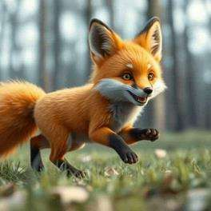
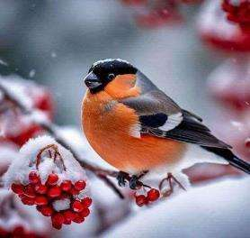
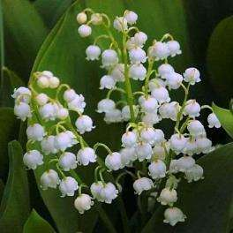
Начало путешествия: Разминка
Отгадываем загадки и определяем цвета предметов в природе.

Slide 6
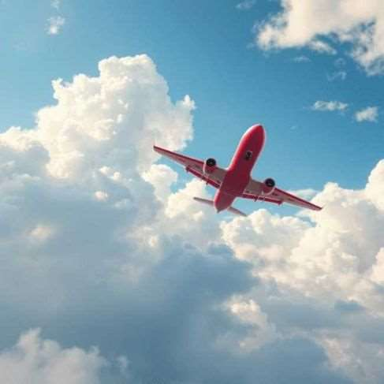
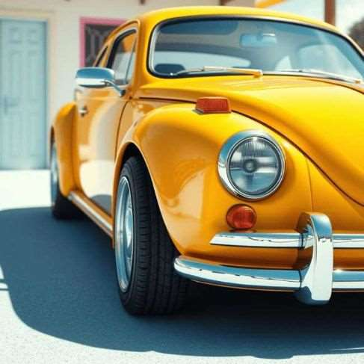
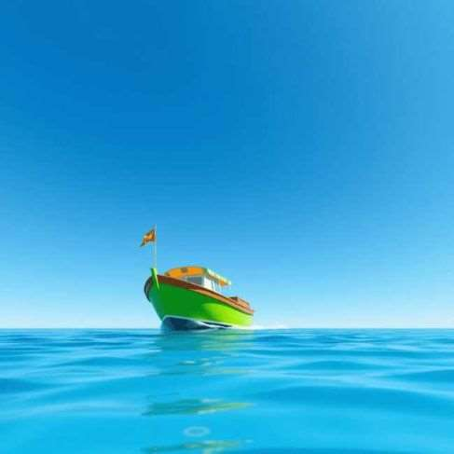
Выбор транспорта
Какой вид транспорта обозначен не желтым и не красным цветом?
Красный
Желтый
Зеленый
Это лодка!

Slide 7

Станция «Российская»
Называем цвета Российского флага и их расположение.
Подсказка: "Красивая страна берез"
Красивая (красный),
Страна (синий),
Берез (белый).

Slide 8
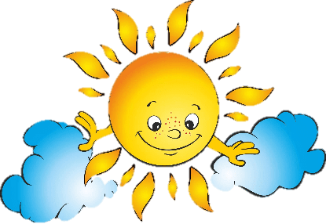

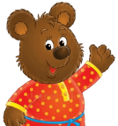

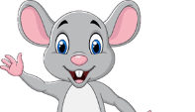
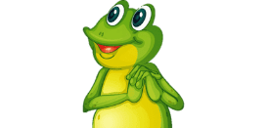

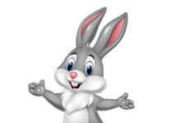
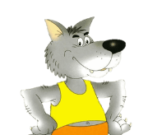


6
5
Станция «Сказочная»
4
3
2
1

Slide 9
Станция «Игровая»
Игра «Исчезновение цвета»

Slide 10
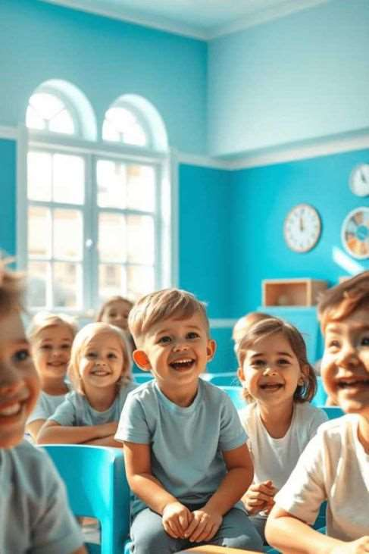
Возвращение и впечатления
Делимся впечатлениями о нашем разноцветном путешествии.

